Slide 1
Endoprothese.
Knieprothese

Slide 2
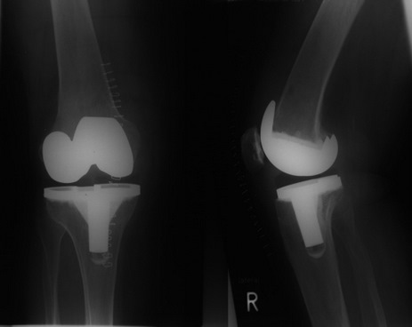
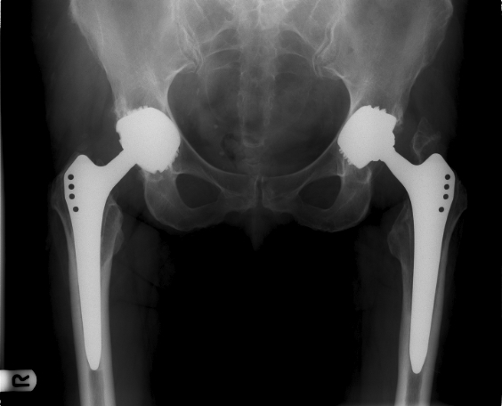
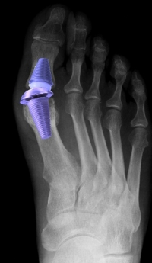
Was bedeutet Endoprothetik?

Slide 3
Anwendung
Künstliche Gelenkimplantate nach Funktionsverlust:
Knie
Hüfte
Und andere – Schulter,Sprunggelenk,
Fingergelenke , Ellbogen etc.

Slide 4
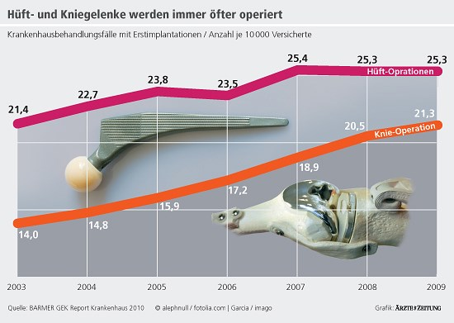
Statistik

Slide 5
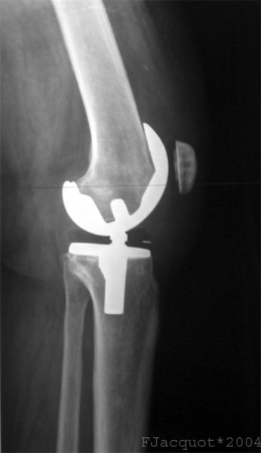
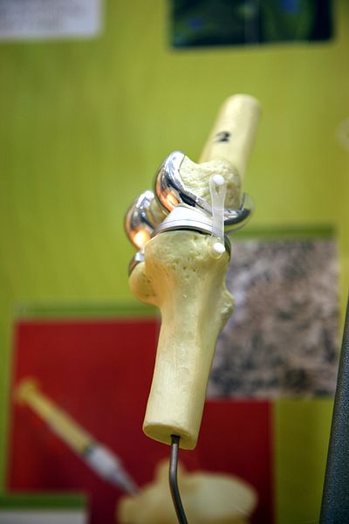
1. Knieprothese

Slide 6
1.1 Mögliche Indikationen und Kontraindikationen
Der Einsatz einer Knieprothese kann notwendig werden bei:
Degenerative Arthrose
Rheumatoide Arthritis
Posttraumatische Arthritis
Symptomatische Knieinstabilität
Knieversteifung
Deformationen des Kniegelenks

Slide 7
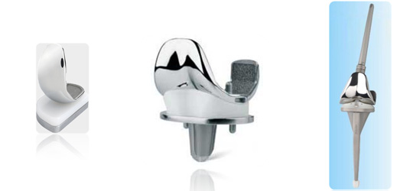
1.2 Gibt es unterschiedliche Knieprothesen?
Teilweiser Gelenkersatz ("Schlittenprothese“)
Oberflächenersatz ("Totalendoprothese")
Achsgeführte Knieprothese

Slide 8
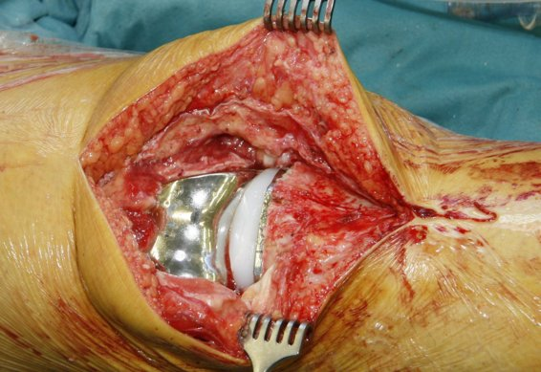
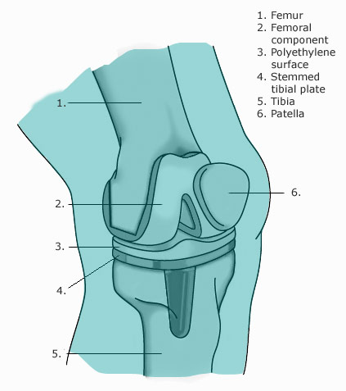
1.3 Verankerung des Implantats
Durch Knochenziment
Spezielle Beschichtung der Implantatkomponente

Slide 9

1.4 Lebensdauer des künstlichen Kniegelenkes
90% der Fälle zeigen, dass sich die künstliche Gelenke bis zu ca.15 Jahre erhalten.

Slide 10
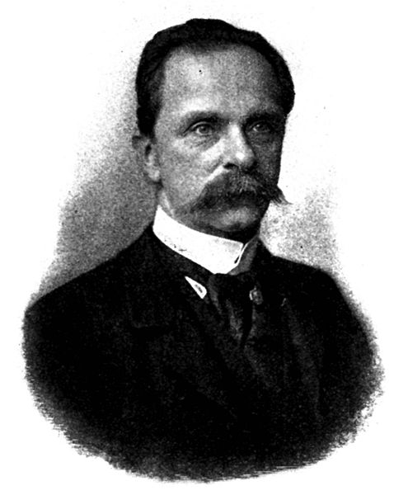
1.5 Historisches
Die erste Implantation von Scharniergelenken erfolgte 1890 durch den Berliner Chirurgen Themistocles Gluck .

Slide 11
Danke für die Aufmerksamkeit!
Ivan Genov 7 Gr. Medizin

